Slide 1
на тему:
Downhill Language 3D
Студент группы № 4041 Руководитель ассистент
Комолкин А.В.
Майн Е.Е.

Slide 2
Актуальность
Данная работа позволяет:
совершенствовать навыки программирования на языке С#;
изучать инструменты для моделирования 3D моделей, используемыми для создания, редактирования и модификации стандартных и усложнённых примитивов, создания тел вращения и выдавливания и тд;
совершенствовать навыки работы с базовыми инструментами и функциями игрового движка Unity, используемыми для сборки сцен будущего интерактивного приложения, создания ландшафта, текстурирования объектов, добавления света, камер и персонажа;
поднять настроение;
с помощью учебного процесса познать что то новое.

Slide 3
Цели и задачи
Целью данной работы является создание развлекательной компьютерной игры о горнолыжном спуске.
Для достижения цели должны быть решены следующие задачи:
закрепление знаний с инструментами пакета для моделирования 3D моделей, используемыми для создания, редактирования и модификации стандартных и усложнённых примитивов;
применение редактора материалов, параметрических карт и текстурных развёрток;
демонстрация навыков работы с базовыми инструментами и функциями игрового движка Unity, используемыми для сборки сцен будущего интерактивного приложения, создания ландшафта, текстурирования объектов, добавления света, камер и персонажа;
процессы экспортирования/импортирования 3D моделей;
применение физических свойств объектам.

Slide 4
Методы и инструменты разработки
Для моделирования необходимо выбрать подходящий инструмент для 3D моделирования. Мной был выбран инструмент для моделирования Blender, так как эта программа бесплатна, есть большое количество обучающей литературы по созданию моделей и есть опыт работы в данном инструменте.
Для разработки игры необходимо выбрать подходящий игровой движок. Выбрал Unity, так как он бесплатный, есть множество обучающего материала по работе с данным движком, присутствует множество ассетов, которые облегчают работу в данной среде, скрипты пишутся на C# и есть опыт работы с ним с прошедшего семестра.

Slide 5

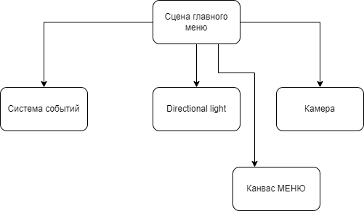
Алгоритмы

Slide 6
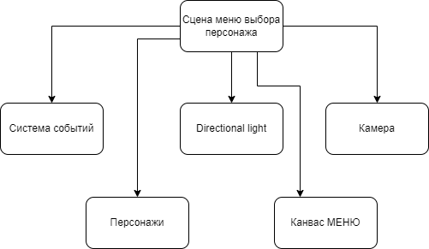
Алгоритмы

Slide 7
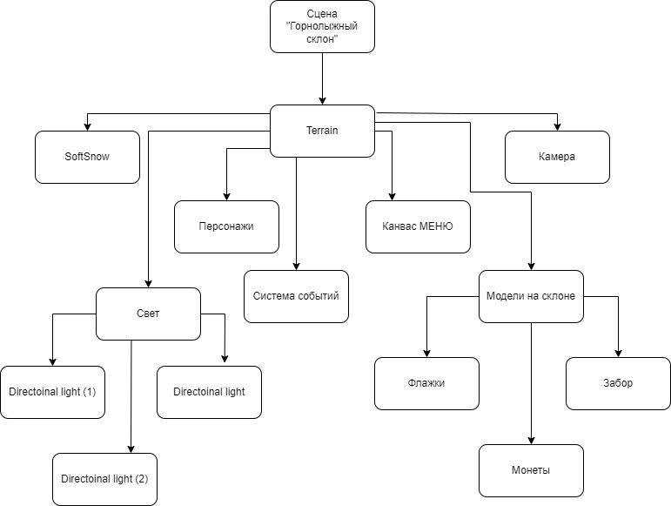
Алгоритмы

Slide 8
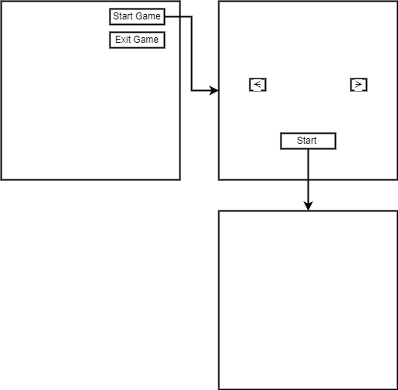
Алгоритмы

Slide 9

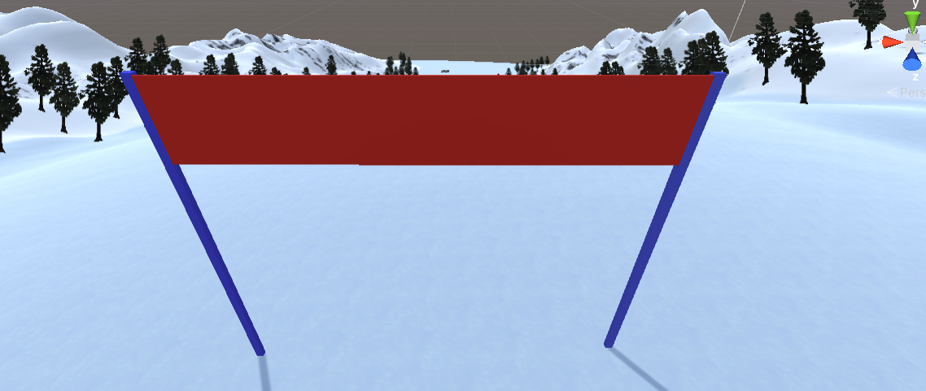
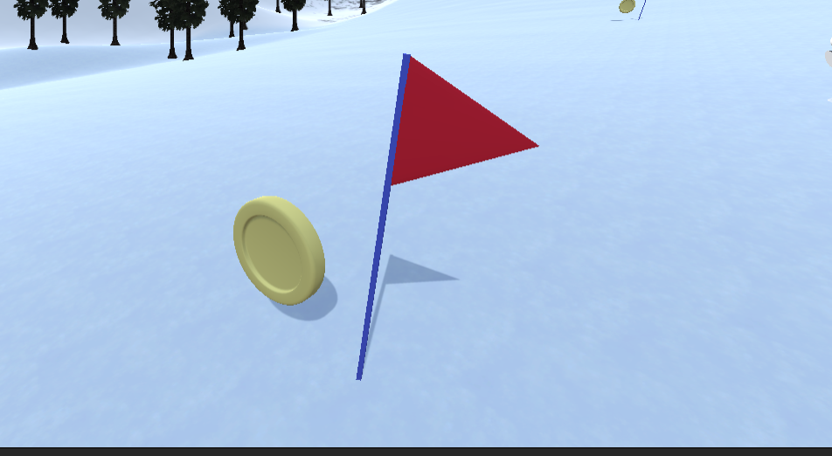
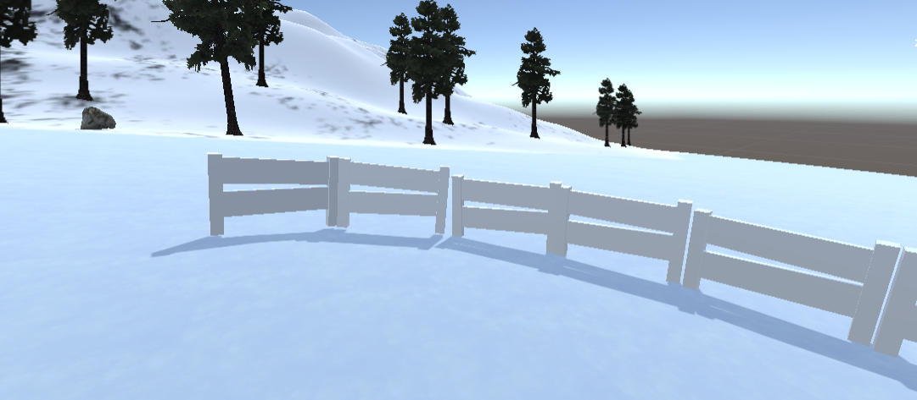
Моделирование

Slide 10
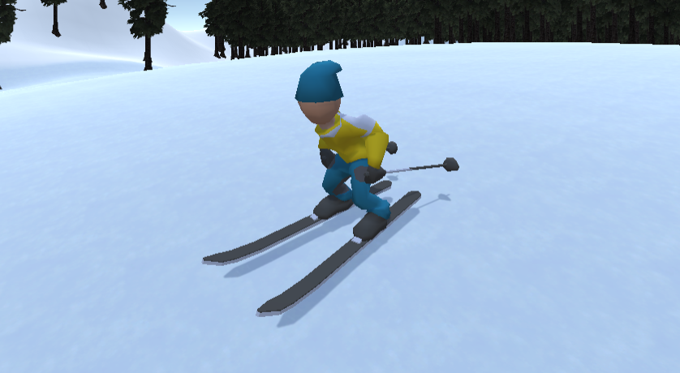
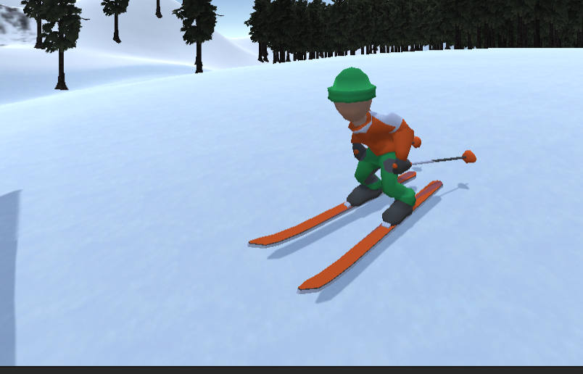
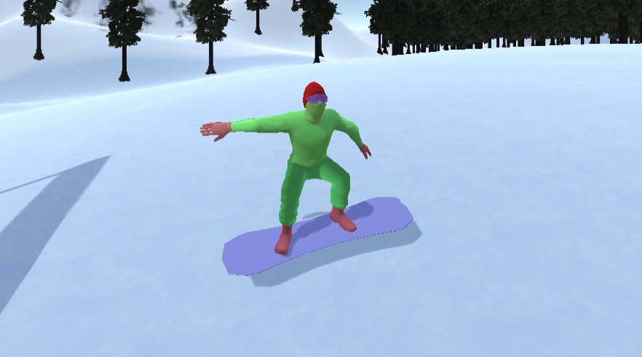
Моделирование

Slide 11
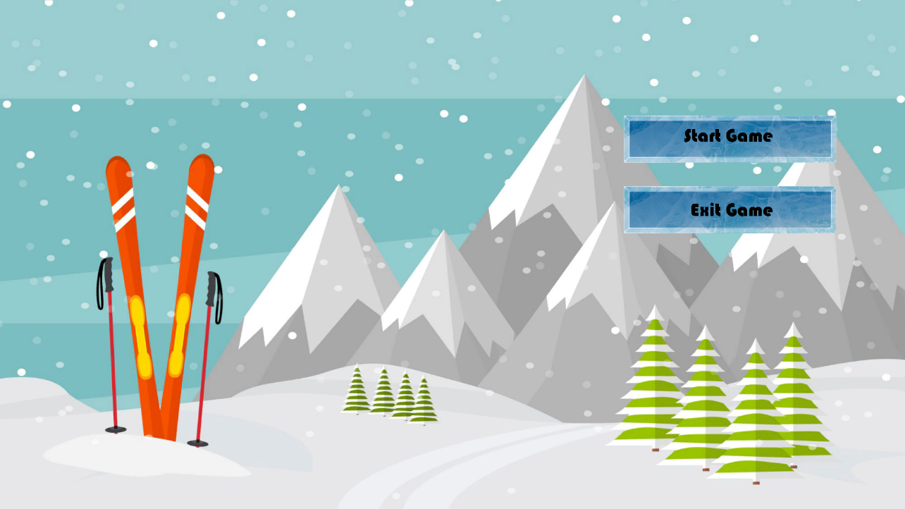
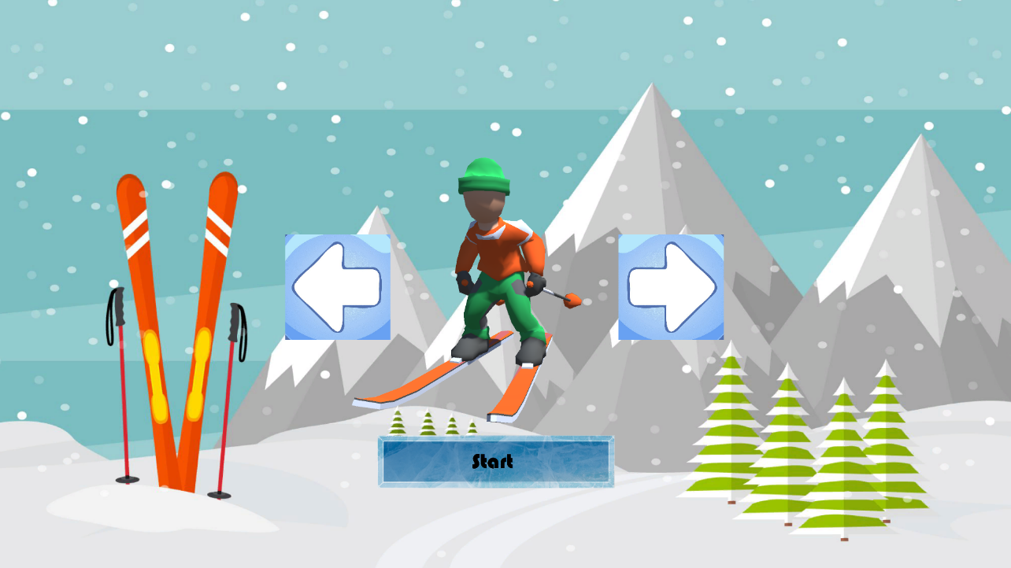
Моделирование

Slide 12
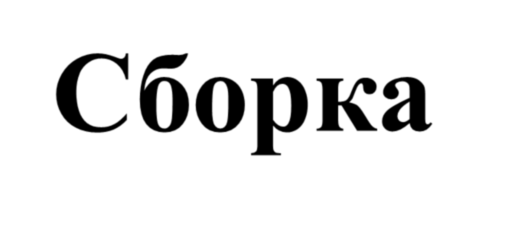

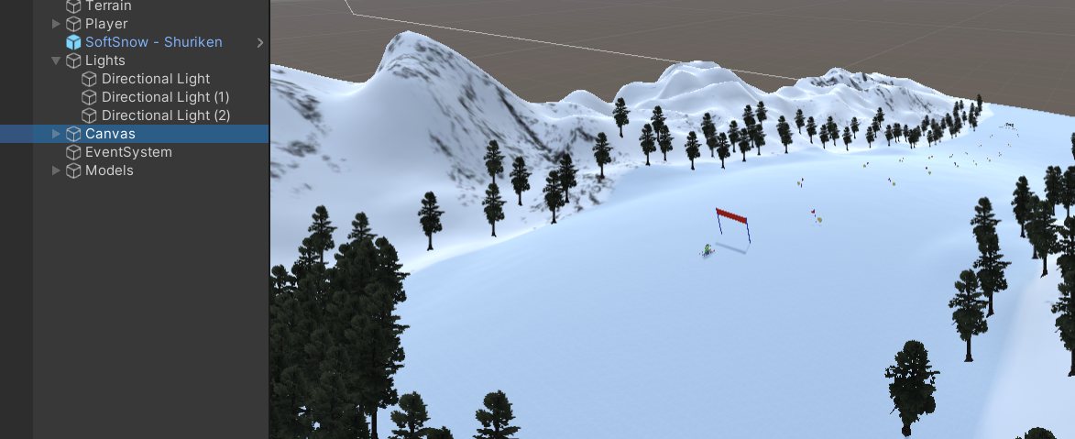
Сборка сцены

Slide 13
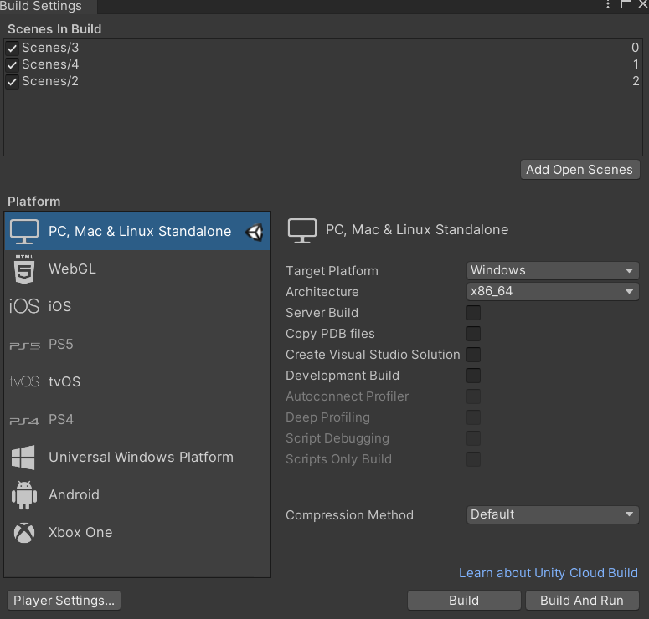
Сборка сцены

Slide 14



UI и UX
UI
При загрузке приложения появляется окно интерфейса, где находятся две кнопки, расположенные в правой части данного окна. Кнопки – прямоугольные текст расположен по середине кнопок. Текст написан шрифтом «Bauhaus 93». Первая кнопка «Start Game», вторая кнопка «Exit Game». Нажимая кнопку «Exit Game» осуществляется выход из приложения. Нажимая кнопку «Start Game» осуществляется переход на другую панель, где находятся три кнопки и модель персонажа по центру. Две кнопки это стрелки вправо и влево, нажимая на которые меняется персонаж. Снизу от персонажа находится кнопка «Start Game», при нажатии на которую запускается другая сцена и начинается игра.
UX
В приложении, в главном меню используются прямоугольные кнопки, потому что монитор компьютера или же ноутбука прямоугольный и чаще всего имеет соотношение сторон 16:9, а также они интуитивно понятны пользователю.
Фон главного меню подобран самостоятельно, в стиле игры и достаточно минималистично, чтобы пользователь получал от него удовольствие.

Slide 15
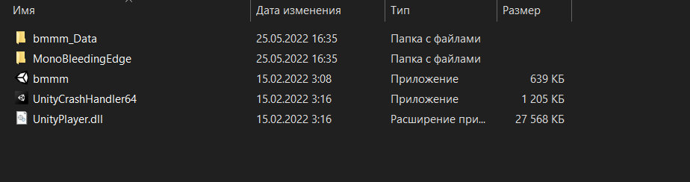
Приложение
Итог разработки с билда:
вес – 77,6 Мб;
билд функционально работающий;
проблем при создании билда не возникало.

Slide 16
Заключение
Было разработано приложение – компьютерная игра о горнолыжном спуске и о персонажах с разными видами спортивного инвенторя.
Экспериментальная проверка показала работоспособность приложения.
Область применения: обучение работе с инструментом для моделирования Blender, игровым движком Unity, программа предназначена для развлекательных целей.
Для достижения цели работы были выполнены поставленные задачи.

Slide 17
на тему:
Downhill Language 3D
СПАСИБО ЗА ВНИМАНИЯ!
Студент группы №4041 Руководитель ассистент
Комолкин А.В.
Майн Е.Е.

